Slide 1
Divergência, Vorticidade e Deformação Cap 3 do Bluestein (1992)

Slide 2
Coordenadas Naturais
Sistema de coordenadas naturais:
Definida pela orientação da velocidade em cada ponto
Coordenadas horizontais (s,n) são definidas pelos vetores unitários s e n, onde
s é paralelo ao fluxo em cada ponto
n é perpendicular a s (para a esquerda do fluxo)
k é perpendicular a s e n.

Slide 3
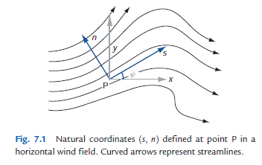
Wallace e Hobbs, 2006

Slide 4
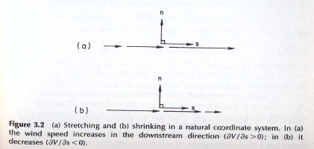
Stretching – alongamento/estiramento Shrinking – contração

Slide 5
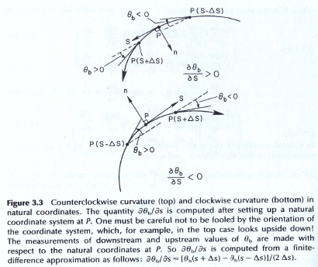
Termo de curvatura

Slide 6
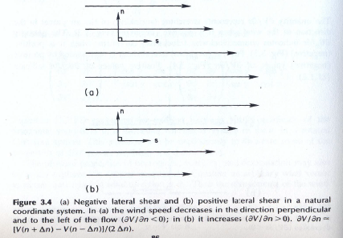
Lateral Shear – cisalhamento horizontal

Slide 7
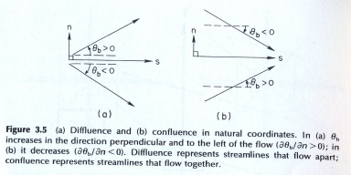
Difluência e Confluência

Slide 8
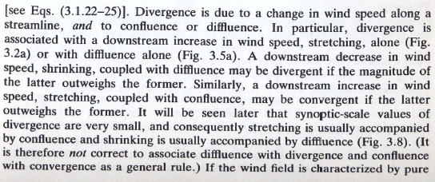
Divergência Horizontal

Slide 9
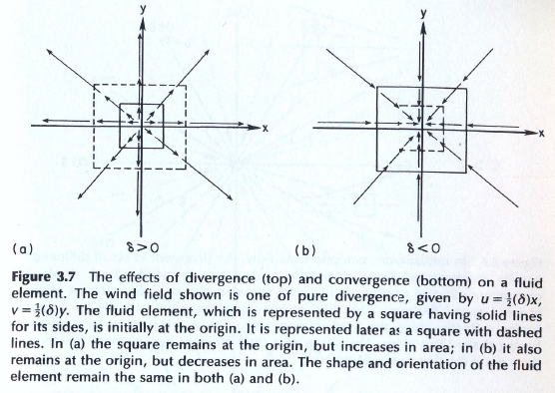

Slide 10
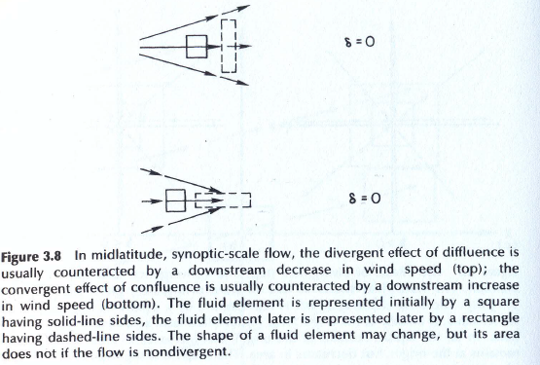

Slide 11
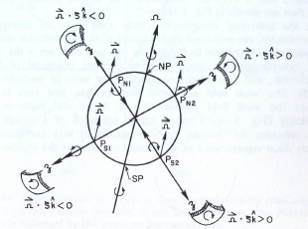
Vorticidade

Slide 12
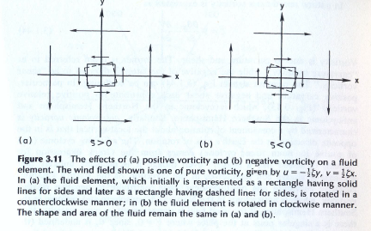

Slide 13
Vorticidade
A vorticidade é gerada por curvatura ou por cisalhamento.
O primeiro termo é denominado vorticidade devido à curvatura
Positivo: giro no sentido anti-horário: vorticidade positiva (ciclônica no HN, anticiclônica no HS)
O NEGATIVO do segundo termo é a vorticidade devido ao cisalhamento
Contribui para vorticidade positiva (ciclônica no HN, anticiclônica no HS)
Contribui para vorticidade negativa (anticiclônica no HN, ciclônica no HS)

Slide 14
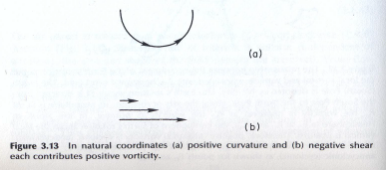

Slide 15
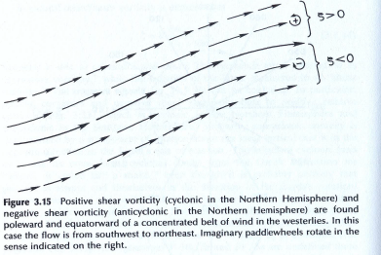

Slide 16
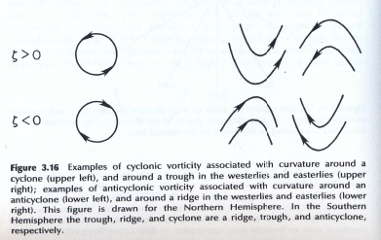

Slide 17
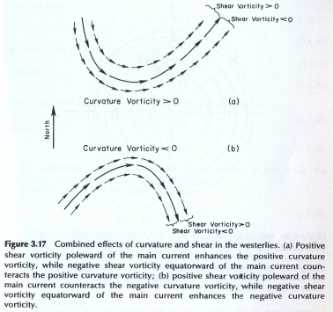

Slide 18
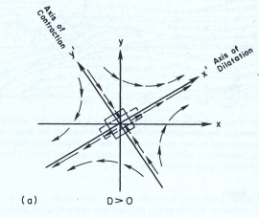
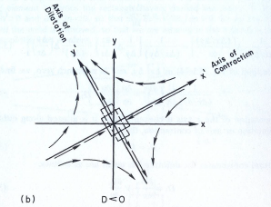
Deformação: importante para frentes

Slide 19
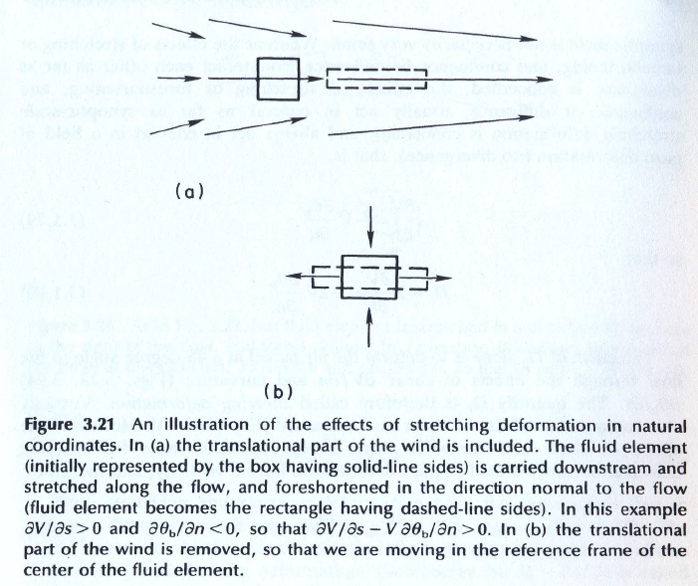
Deformação por alongamento

Slide 20
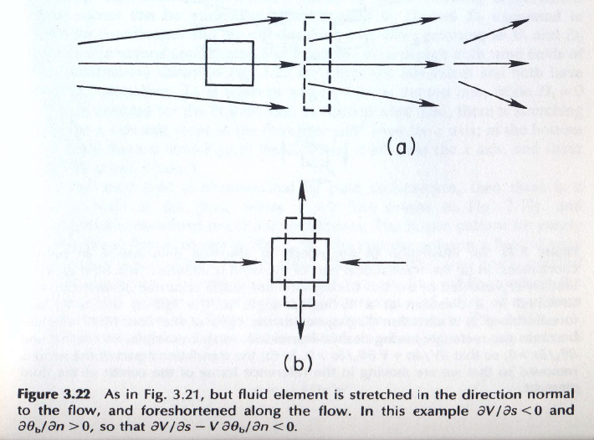

Slide 21
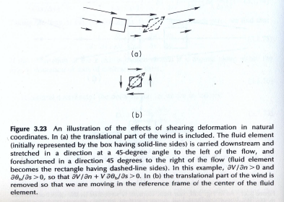
Deformação por cisalhamento

Slide 22
